Slide 1
Moss Rotary januar 2020

Slide 2
Verket Scene etablerte seg som en sentral kulturscene for konserter

Slide 3
Ferd, Frigård-gruppen Enata på Høyda Thon, Höegh og Merkantilbygg i sentrum
Moss kommune står foran en ny tid. Store aktører som Høegh, Thon og Johan H. Andresen pøser inn milliarder i byen og mange hundre nye boliger skal bygges.
1300 boliger på Høyda – behov for en egen kommunedelplan for Høyda
Vi har flere store utfordringer i denne bydelen. Det gjelder blant annet veier, skolekapasiteten og vann- og avløpsnettet. Derfor ønsker kommunen å se området i en større sammenheng.
Sentrum vil forandre seg kraftig med Thons nye planer
Merkantilbygg satser sterkt – stor i eiendomsbransjen i Norge

Slide 4
Frigård-Gruppen og Tribunen på Høyda
174 leiligheter i et nytt boligprosjekt og er ikke redd for at Ferd og Enata bygger hundrevis av boliger i nabolaget.
Leilighetene vil ha en størrelse fra 53 til 109 kvadratmeter.
Sarpsborgbasert
Satset på eiendom fra 2015
Om lag 1 milliard i omsetning

Slide 5
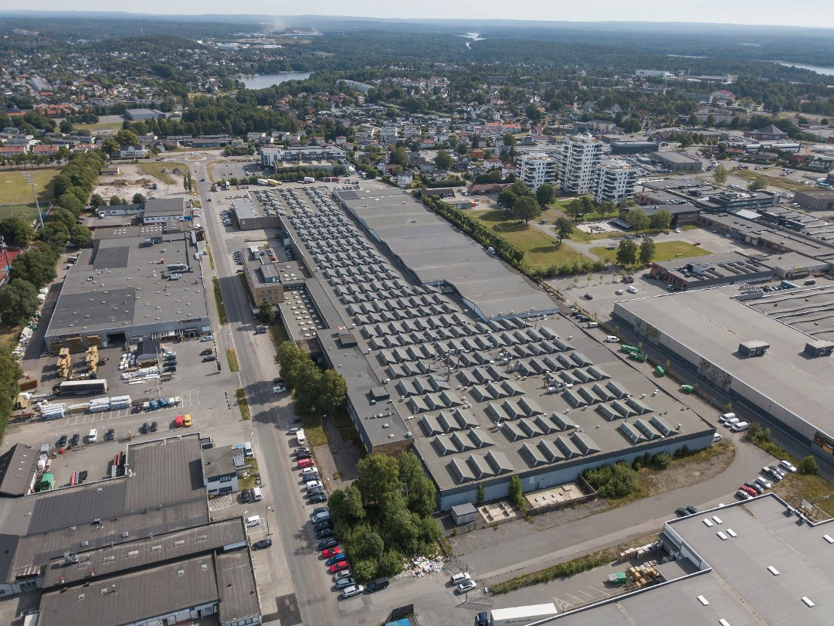
Høyda og Skannem - Ferd
Skannem-området 55 mål
Johan H. Andresen og Ferd
Satser på å bygge 800-900 boenheter

Slide 6
Thon bygger ut Moss sentrum
Olav Thon vil rive deler av Amfi-senteret og bygge høyere
Totalt skal det bygges 230 leiligheter og 6500 kvadratmeter næringsarealer- og et bytorv.
Denne reguleringen omfatter et område på hele 14 mål midt i bykjernen. Arealet til næring reduseres drastisk fra nesten 15000 kvadratmeter til 6500 kvadratmeter med denne ombyggingen

Slide 7
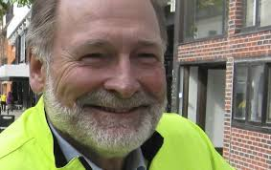
Stor aktør øker i Moss - Merkantilbygg
Moss Værft
Storgata 41 - Næringsdelen
Møllergata 1
Henrich Gernersgate 7
Henrich Gernersgate 9
Gudes Gate 1
Gudesgate 12
Dronningens Gate 16
Prinsens Gate 6 - Næringsdelen
Dronningensgate 15
Dronningensgate 17
Ibsensgate 2
Ibsensgate 4
Prosjekt Damvokteren
Prosjekt Elvebredden
Prosjekt Verkslia

Slide 8
Ny stor aktør satser i Moss - Merkantilbygg
1979 startet Pål Georg Gundersen det som i dag er blitt et eiendomsimperium med eiendom verdt over 13 milliarder kroner, Merkantilbygg.
Konsernet disponerer om lag 2.000 utleieenheter med en årlig inntekt på 450 millioner. En tredjedel av disse er under Frogner House Apartments – et “serviced apartments”-konsept.
Kjernevirksomheten har geografisk fokus på hovedstaden, hvor 62 prosent av verdiene stammer fra. Merkantilbygg har også bygget opp en portefølje av høyfjellshoteller på Geilo samt i satsningsområder som Spania og Stavanger.
Samtidig er Gundersen en ivrig kunstsamler, med Norges største private Munch-samling.

Slide 9
Endelig nytt hotell i Moss
Sentrumshotell
10 etg.
370 millioner kroner
Bystyret sa ja i desember
Interessant med tanke på nærhet og kommunikasjon til Oslo.
Støtvig og Son Spa går bra

Slide 10
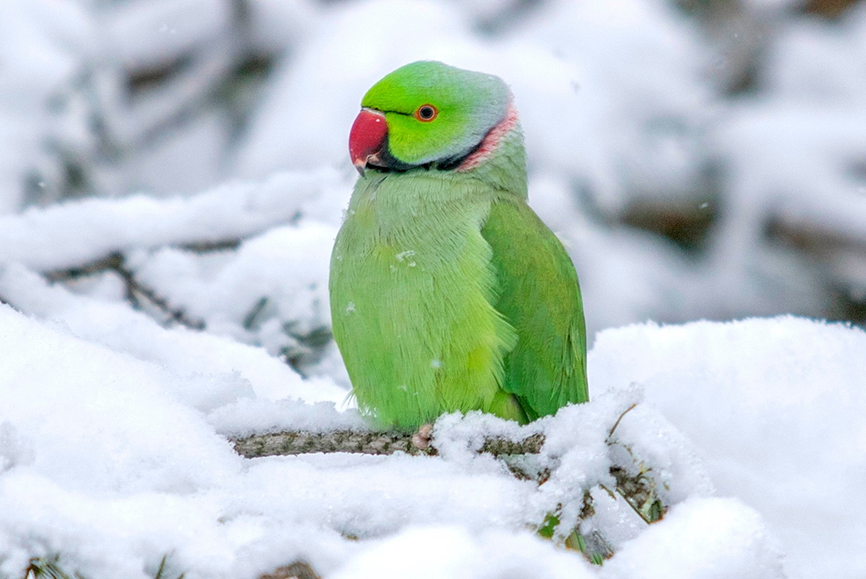

Slide 11
Jeg dro til Moss for å finne en papegøye. Det er som å dra til Mauritius for å lete etter fjellrev. Torbjørn Ekelund - forfatter av naturbøker.
Siden han rømte fra buret sitt i august 2014 overlevde han i byen i nesten fem år.
Imponerende nok har den eksotiske fuglen klart seg alene gjennom flere kalde vintre i Moss.
Fuglefenomenet fikk også nasjonal oppmerksomhet i VG og på NRK
Den indiske halsbåndparakitten døde i 2019 – påkjørt
Byens kjæledegge, forrige elgen Albin

Slide 12
Kjempekontrakt med Bane Nor på 6,3 milliarder kroner (28.juni 2019)
Totalentreprisen er tildelt arbeidsfellesskapet mellom Implenia Norge AS og Acciona Construcción S.A.
Flere hundre ansatte rykker inn i Moss for å jobbe med prosjektet i 4-5 år.
Noen vil også ta med seg familien. Dette vil skape ringvirkninger i Moss – forhåpentlig positive.

Slide 13
Dynamitt-Hanne tar den første salven
28.november 2019
30 år siden hovedstyret i NSB bestemte at jernbanen skulle bygges ut sørover fra Oslo.
Planen var et dobbeltspor opp og gjennom byen.
2.B: Denne løsningen innebar i grove trekk en tunnel fra Sandbukta, videre i retning Myra, så mot Flemminghjørnet, Vogts gate, mot Kransen og ned mot Nyquistbyen
Dagens løsning justert 2B.
2024 står ny stasjon klar

Slide 14
RV 19 uløst og vil prege debatten i år. 4 alternativer utredes videre
En dagtrasé som følger dagens jernbanelinje til Carlberg/Dilling og så skrår opp til E6, øst for Årvollkrysset.
* En løsning med tunnel fra Kleberget-området i retning Årvoll.
* En løsning hvor man bygger en tunnel fra nordsiden av den nye jernbanestasjonen som kommer ut ved Storebaug.
En nordlig korridor mot Mosseporten

Slide 15
Bystyrtet vedtar nei til dagtrase i Rygge

Slide 16
Ferdig i 2033...?
Vegvesenet tenker at veien videre for en ny riksvei kan bli slik:
Medio 2020: Avklare hvilke alternativer som skal konsekvensutredes.
2022–2024: Velge ett alternativ og jobbe med reguleringsplanen for dette.
2024–2026: Bompengeprosess og kvalitetssikring 2.
2026-2028: Grunnerverv og byggeplan.
2028–2033: Utbygging.

Slide 17
Nyttårsfeiring på Kirketorget i Moss

Slide 18
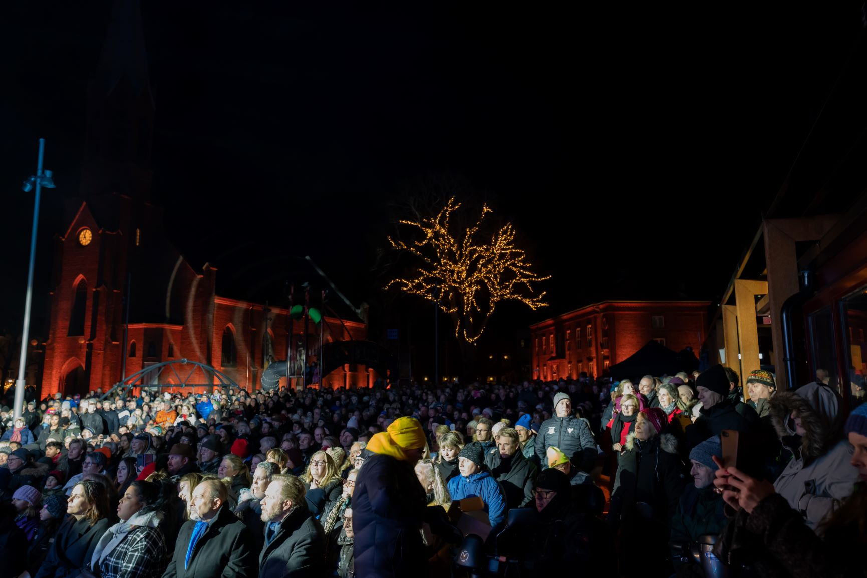

Slide 19
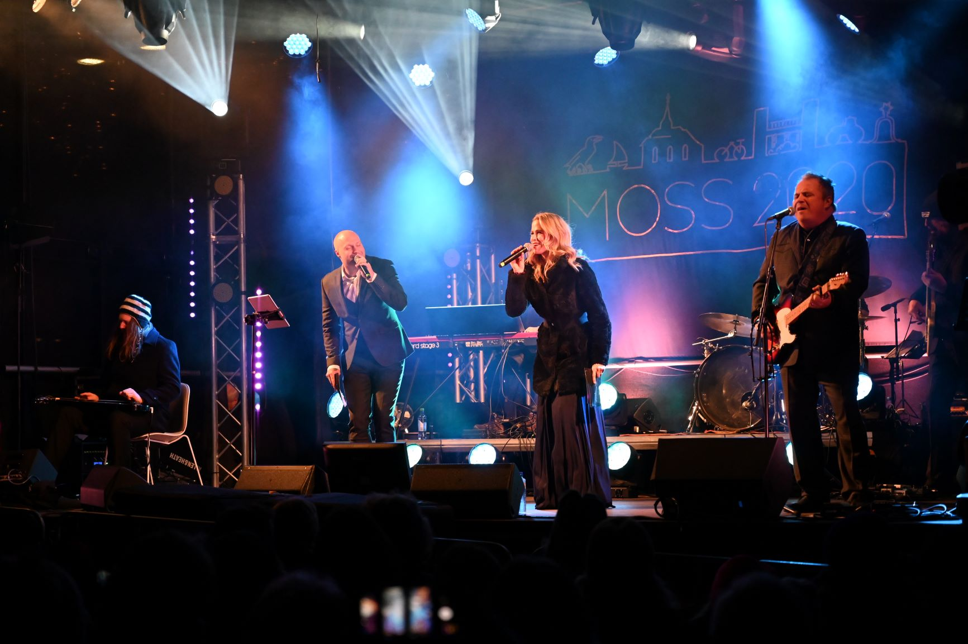

Slide 20
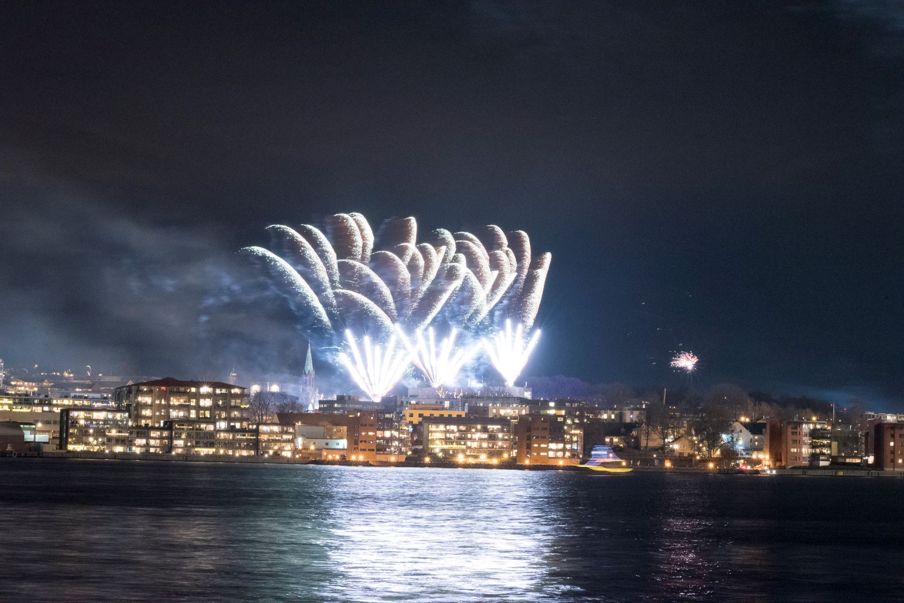

Slide 21
By-jubileum og kommunesammenslåing

Slide 22
1000 mennesker rev muren og gikk i tog

